Slide 1



Nové modulové výukové a inovativní programy - zvýšení kvality ve vzdělávání
INVESTICE DO ROZVOJE VZDĚLÁVÁNÍ
CZ.1.07/1.1.10/01.0063
Tento projekt je spolufinancován Evropským sociálním fondem a státním rozpočtem ČR

Slide 2
Počátky husitství
Dějepis, 7.ročník
Mgr. L. Šnorková

Slide 3
Odezva na Husovu smrt
Husův boj měl obrovskou odezvu, rychle roste počet jeho stoupenců – husitů
V čele pražské chudiny kazatel Jan Želivský
Král Václav IV. Se nedokázal postavit na jejich stranu, dosadil jako konšely na radnici Nového města pražského odpůrce husitství

Slide 4
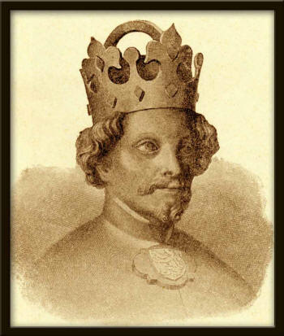
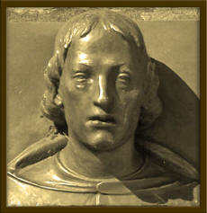
Jan Želivský a Václav IV.

Slide 5
30. červenec 1419
K radnici přitáhl dav husitů, žádal propuštění husitských vězňů
Konšelé odmítli husité dobyli radnici a konšely vyházeli z oken na nastavená kopí
první pražská defenestrace
Krále zpráva tak rozčílila, že brzy na to zemřel
V Čechách se rozhořela revoluce, která přerostla v dlouhodobou válku

Slide 6
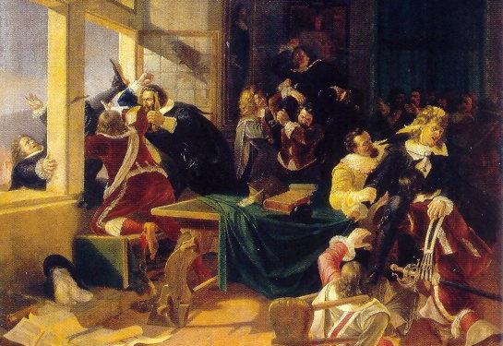
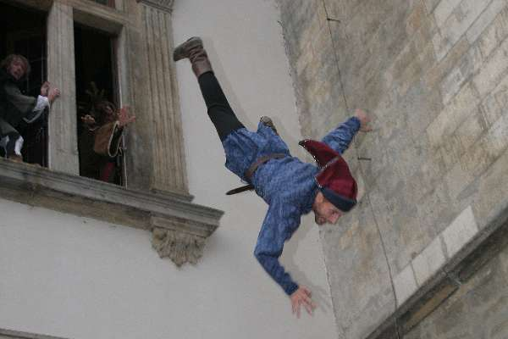
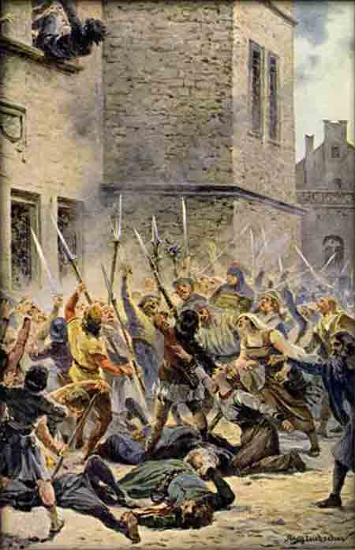

Slide 7
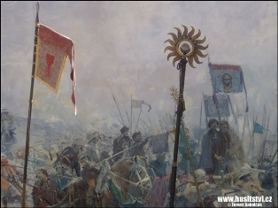

Symbolem husitů – kalich
(podle své víry přijímali pod obojí všichni věřící, nejen kněz)
Věřící dostal hostii a víno z kalicha

Slide 8
Co, kdo očekával od revoluce?
Šlechta: přijímání pod obojí, zabrání církevního majetku
Měšťané: reforma života církve podle bible
Lid: konec hříšného světa, příchod božího království

Slide 9
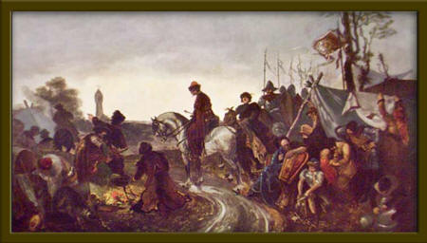
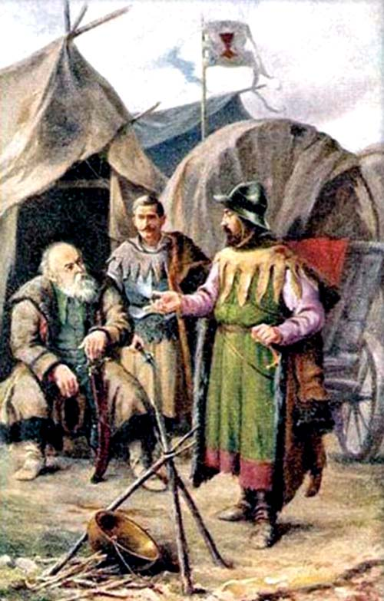
Tábor
Husité si založili vlastní město, kde chtěli žít podle božích zákonů
Tábor
Vzájemná rovnost: bratři a
sestry, společný majetek

Slide 10
Rozmístění husitů
Husitství zachvátilo pouze Čechy
Morava a Slezsko katolické
I v Čechách byli zastánci katolíků
Boje mezi oběma tábory
Husité nemají z počátku žádné vojenské zkušenosti ani zbraně

Slide 11
Úkoly pro tebe
Husité jsou: Husovi následovníci
Husovi odpůrci
Husovi stoupenci
Kalich je: pohár na víno
nádoba na vaření
symbol husitů
Hostie je: víno v kalichu
svěcené kolečko nekvašeného chleba
symbol těla páně

Slide 12
Doplň správně příjmení ke jménu:
Jan ………………………………………
(kazatel v kapli Betlémské)
Jan ……………………………………….
(kněz, nástupce Husův
Jan ………………………………………
(slavný český král)
Jan …………………………………….
(hejtman husitů)

Slide 13

zdroje
http://www.google.cz/images?hl=cs&source=hp&biw=1024&bih=509&q=jan+%C5%BEelivsk%C3%BD&gbv=2&aq=f&aqi=g1&aql=&oq=
http://www.google.cz/images?hl=cs&gbv=2&biw=1024&bih=466&tbs=isch%3A1&sa=1&q=v%C3%A1clav+IV.+kr%C3%A1l&aq=f&aqi=&aql=&oq=
http://www.google.cz/images?hl=cs&gbv=2&biw=1024&bih=466&tbs=isch%3A1&sa=1&q=pra%C5%BEsk%C3%A1+defenestrace+1419&aq=f&aqi=&aql=&oq=
http://www.google.cz/images?hl=cs&gbv=2&biw=1024&bih=466&tbs=isch%3A1&sa=1&q=husitsk%C3%BD+kalich&aq=f&aqi=g1&aql=&oq=
http://www.google.cz/images?hl=cs&gbv=2&biw=1024&bih=466&tbs=isch%3A1&sa=1&q=husit%C3%A9+t%C3%A1bor&aq=f&aqi=&aql=&oq=

